Slide 1

基于大语言模型的 AI Native事务管理工具研究与实现
"让软件理解用户，而不是让用户适应软件"
<专业：软件工程>
答辩人：陶俊辉 导师：杨思路，刘茹文

Slide 2

目录
Part 1
项目背景与问题分析
Part 2
系统整体架构
大模型调用和处理流程
CONTENTS
Part 3
Part 4
系统运行示例
Part 5
项目创新点
Part 6
已有成果展示
Part 7
项目规划与推进

Slide 3
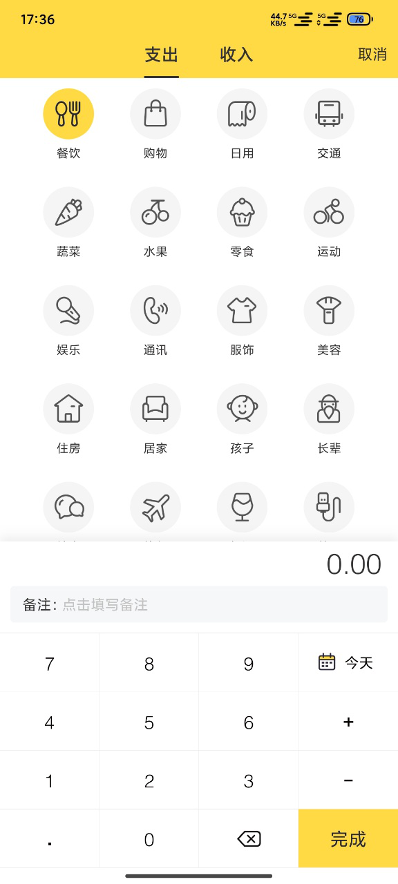
研究背景与问题分析
当前事务类APP的核心问题
01
当前主流记账、日程、提醒类APP：
仍采用传统“表单式交互”
用户需要多次点击与填写
操作流程繁琐
学习成本较高
传统方式
02
例如一次普通记账：打开应用→ 进入记账页→ 选择分类→ 输入金额→ 填写备注→ 点击保存通常需要 5~6 步操作。
本项目提出：“自然语言驱动”的AI Native事务管理模式
微信 / 支付宝自动记账的局限
03
虽然微信、支付宝支持自动账单记录：
仅能识别平台内支付行为
无法理解自然语言输入
无法处理复合事务
无法完成日程、提醒等协同操作
例如：“今天午饭35元，明天下午3点开会”传统系统无法一次完成解析与处理。

Slide 4
系统整体架构
02
04
Python Flask
RESTful API
负责
请求转发
数据调度
AI服务调用
AI
事务解析引擎
（核心）
前端交互层
JSON Schema校验
Markdown清洗
默认值补全
SQLite持久化存储
自然语言文本(已实现)
语音输入
Web端：
React
TypeScript
TailwindCSS
移动端： uni-app
调用：DeepSeek
核心能力：
多意图拆分
Prompt Workflow
时间解析
JSON结构化输出
用户输入层
API服务层
校验与存储层
01
03
05
单LLM＋模块化Prompt Workflow
优势：
降低复杂度
提升稳定性
更适合事务场景工程化落地
架构特点

Slide 5
大模型调用与处理流程
01
多意图拆分器
(Splitter)
02
意图识别
(Intent Detector)
Prompt Workflow
结构化提取
04
混合式时间解析
(Time Parser)
05
校验与存储
(Validate & Store)
03
将混合输入拆分为独立事务单元
识别每个事务的操作类型
通过Prompt模板输出标注JSON结构
LLM语义理解 + 规则引擎计算
多次校验保障输出稳定并完成数据持久化
用户输入
￥
午饭35元
→expense
(消费记账)
Few-shot Prompt
JSON Mode
Schema约束
“今天午饭35元，明天下午3点开会”
“明天下午3点”
Markdown清洗
JSON修复
{
“type”:”expense”,
“amount”:35,
“category”:”餐饮”
}
-------------------------
{
“type”:”schedule”,
“title”:”开会”,
“time”:”明天下午3点”
}
Schema校验
明天下午3点开会
→schedule
(日程创建)
LLM理解
默认值补全
拆分结果
自动Retry机制
午饭35元
规则运算
明天下午3点开会
SQLite数据库持久化存储
2026-05-25 15:00:00
(标准时间)
系统执行结果
￥
已记录餐饮支出￥35.00
已创建会议日程
自然语言处理→AI理解→结构化事务执行
工程化亮点：流程解耦 | 稳定可靠 | 可扩展性强 | 最终输出可直接入库，形成业务闭环

Slide 6
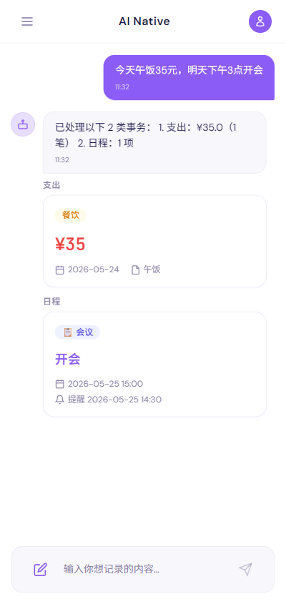
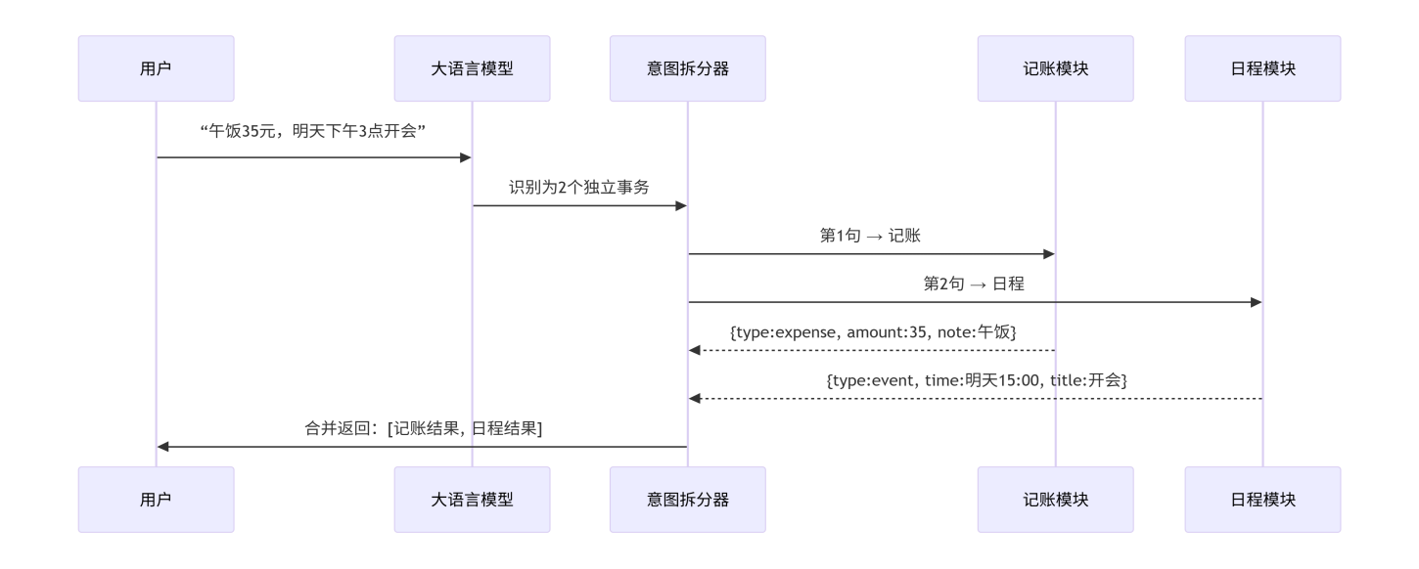
系统运行示例
用户自然语言输入
“今天午饭35元，明天下午3点开会”
用户输入
执行结果
AI结构化输出
JSON解析
[
{
"type":"expense",
"amount":35,
"category":"餐饮"
},
{
"type":"schedule",
"title":"开会",
"time":"2026-05-26 15:00:00"
}
]

Slide 7
项目创新点
01
02
03
模块化Prompt Workflow架构
结构化输出稳定性保障
混合式时间解析机制
相比传统单Prompt，本项目采用：单LLM + 模块Prompt Workflow
优势：
更稳定
更易维护
更适合事务场景
设计：
Markdown清洗
JSON修复
Schema校验
默认值补全
提升大模型输出可靠性。
采用：
LLM + 规则引擎
兼顾：
自然语言理解能力
时间计算确定性
降低大模型时间推理幻觉问题。

Slide 8
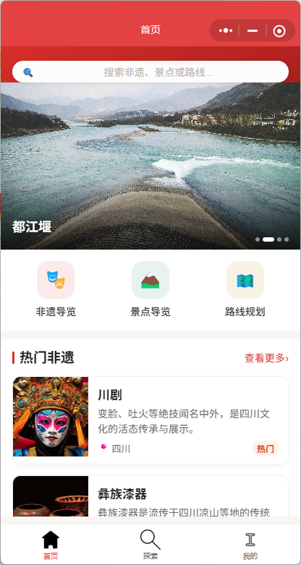
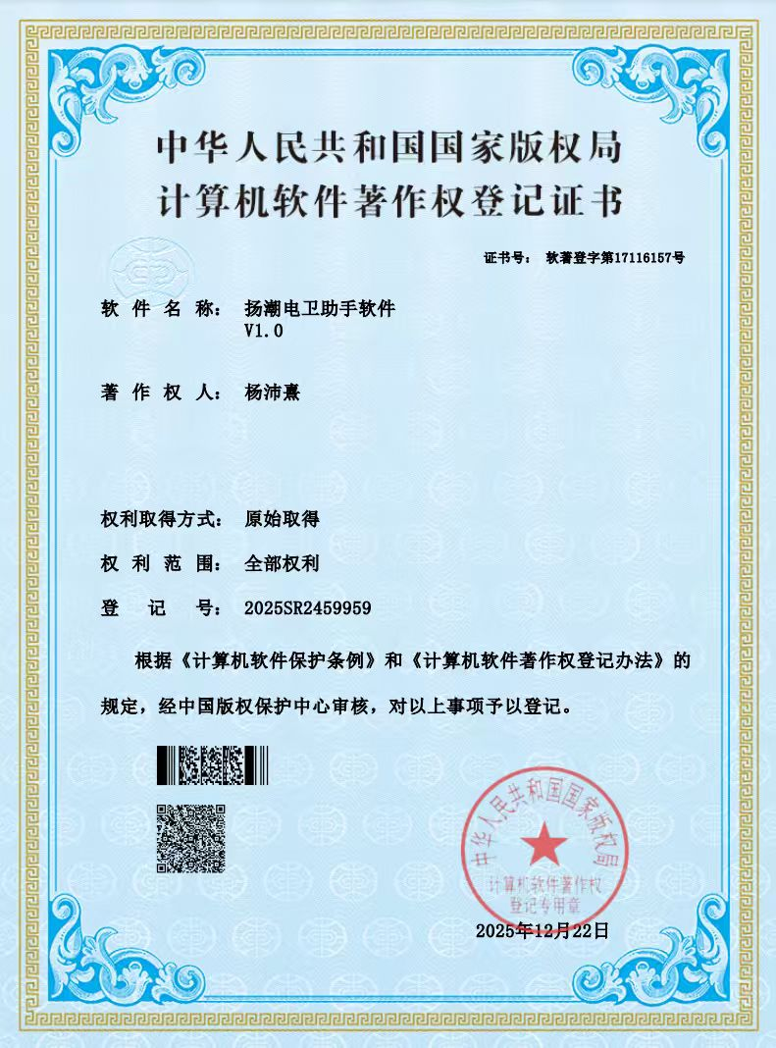
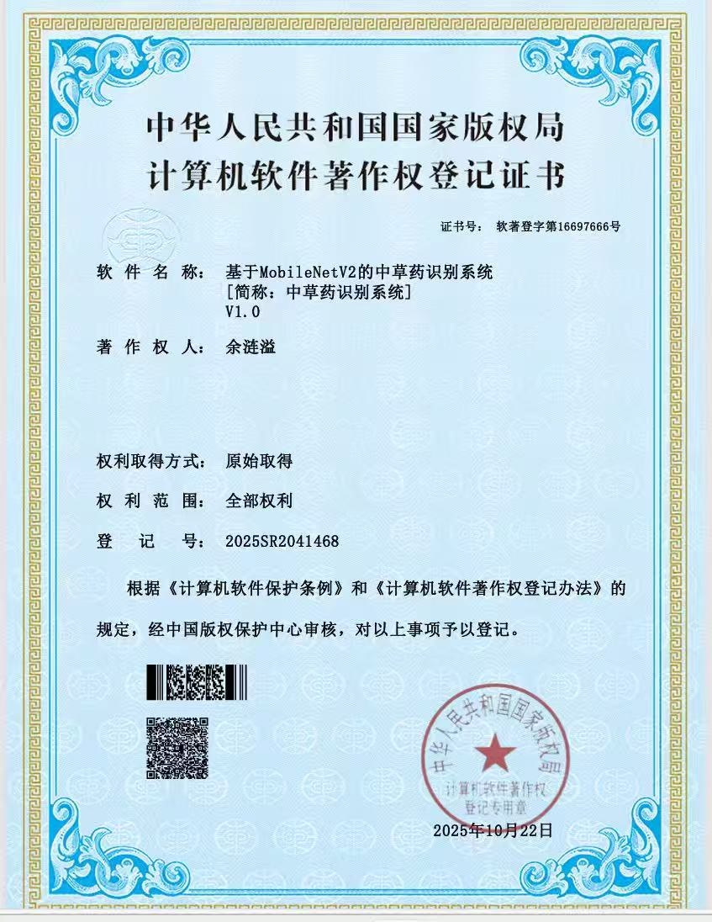
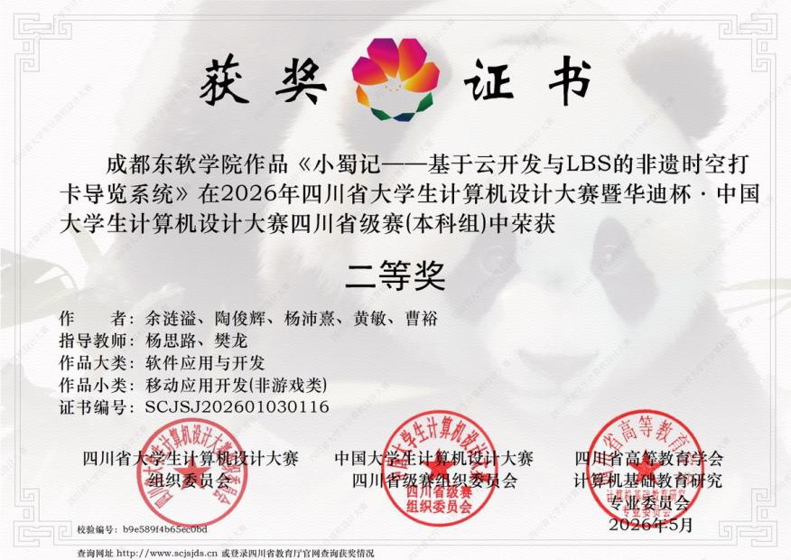
团队已有成果
小蜀记・四川非遗文旅导览微信小程序（已上线运营），斩获 “华迪杯” 省级二等奖，具备完整前后端开发、上线部署及赛事成果转化经验
依托成熟的项目开发经验与知识产权成果，团队具备完整的项目落地与成果转化能力，可保障本项目顺利实施、按期结题。

Slide 9
项目规划与预期成果
原型
验证
AI
解析
多意图拆分 | JSON结构化输出
已完成基础
• 已完成 Web端基础原型开发
• 已完成 PromptWorkflow 初版设计
• 已完成 SQLite 数据持久化
• 已具备软件开发与项目落地经验
移动端
适配
测试
优化
uni-app跨端开发
语音输入交互
输出稳定性增强
时间解析优化
移动端APP(上线)
结题
交付
软件著作权
学术技术论文

Slide 10
感谢聆听
Q&A
恳请各位老师批评指正
THANKS FOR LISTENING

